Slide 1
ГОВЬСҮМБЭР АЙМГИЙН БАЯНТАЛ СУМ 2019.10.28

Slide 2
Удирдлага зохион байгуулалтын хүрээнд:
Байшин, орон сууцны тооллогын хүрээнд хаягжилтын цэг хатгалтыг хугацаанд нь хатгаж, тоологчид хэсэг, зөрлөг, төвийн гэр хороолол, хөдөөний малчин өрхүүдийн байршлыг маршрутаар гарган өгч 75 иргэнд тооллоготой холбоотой сурталчилгааны гарын авлага материалыг хүргэж өгсөн. Тооллого хугацаандаа явагдаж дууссан ба тайланг хугацаанд нь хүргүүлсэн байна.

Slide 3
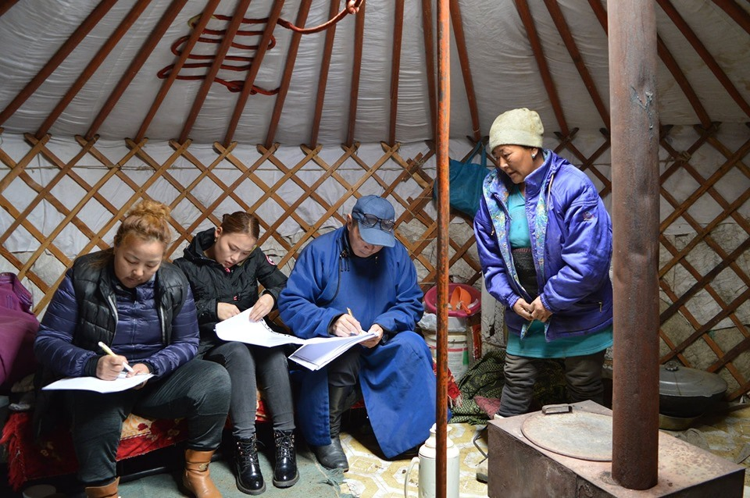
Удирдлага зохион байгуулалтын хүрээнд:
Сумын өвөлжилтийн бэлтгэл ажлыг хангах ажлын хэсэг 10 дугаар сарын 19-нд 2-р багийн 18 малчин өрхөөр орж , цаг үеийн ажлуудыг танилцуулж өвөлжилтийн бэлтгэл ажлын явцыг дахин шалгаж дутуу байгаа зарим ажлуудын гүйцэтгэлийг хангахыг малчдад анхаарууллаа.

Slide 4
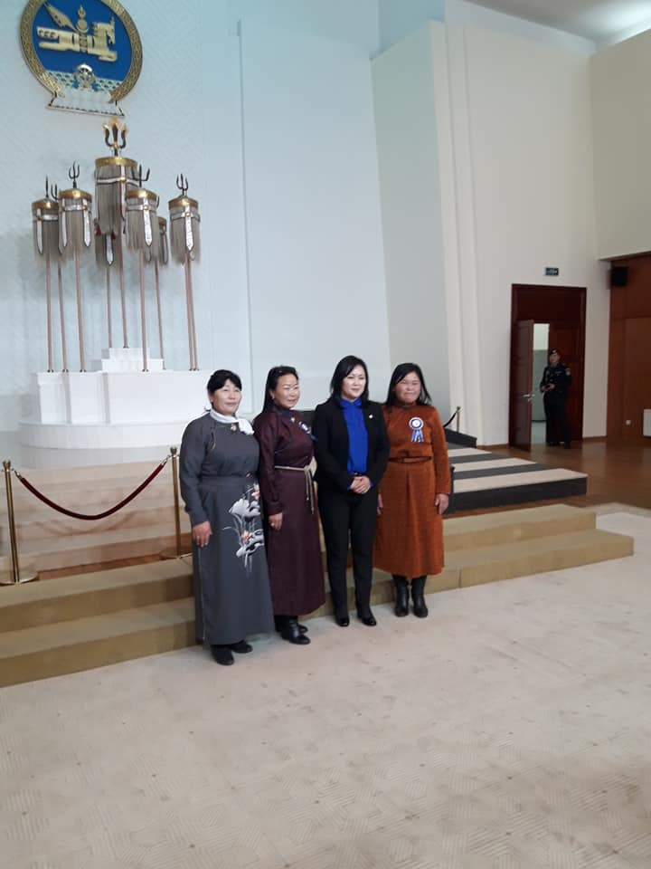
Удирдлага зохион байгуулалтын хүрээнд:
“ХИЛ, ХЭЛ, МАЛ ГУРАВТАЙГАА БАЙХАД ХЭН БАЯН МОНГОЛ БАЯН” малчдын чуулга уулзалтанд “Сумын сайн малчин” 1, 2- р багийн 4 малчинг оролцуулсан байна.

Slide 5
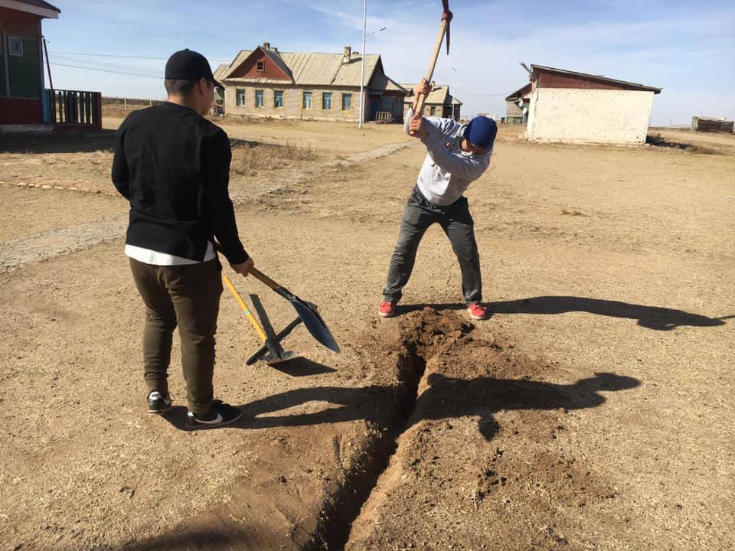
Удирдлага зохион байгуулалтын хүрээнд:
Багийн төвийн засварын ажил хугацаандаа хийгдэж дууссан. Тус багийн төвийн гадна кабель татах ажилд сумын төвийн залуучуудыг оролцуулж, нийт 120м газрыг шуудуу ухуулан булуулах ажлыг зохион байгууллаа.

Slide 6
Удирдлага зохион байгуулалтын хүрээнд:
Сумын хэмжээнд нохой устгах ажлыг зохион байгуулж эзэнгүй, золбин 31 нохойг устгасан. Хавар, намартаа 2 удаа нохой устгалын ажлыг тогтмол хийж байна.

Slide 7
Удирдлага зохион байгуулалтын хүрээнд:
Сум хөгжүүлэх сан
Сум хөгжүүлэх сангийн зээлийн нийт эргэн төлөлт: Үндсэн зээл 299,600,000 төгрөг, хүүгийн төлөлт 16,588,811 төгрөг, нийт 316,188,811 төгрөг төлөхөөс, 2019 оны 10 дугаар сарын байдлаар 132,942,334 төгрөгийг төлсөн байна.
Төлөлт 42%-тай явагдаж байна. Зээлийн сангийн дансанд одоогийн байдлаар 8,419,314 мянган төгрөг төвлөрсөн байна.

Slide 8
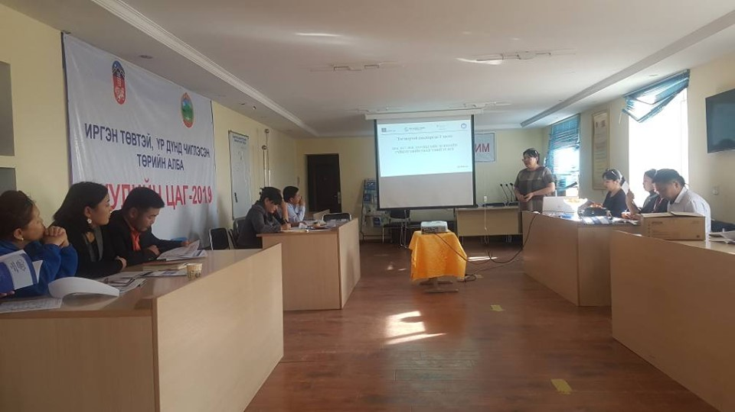
Удирдлага зохион байгуулалтын хүрээнд:
Тогтвортой амьжиргаа - 3 төслөөс зохион байгуулсан Орон нутаг хөгжил сангийн 2016, 2017, 2018, 2019 онд хийсэн жилийн гүйцэтгэлийн үнэлгээний үр дүнгийн талаарх сургалтанд сумын Засаг даргын Тамгын газрын ажилтнууд, ИТХ-ын болон иргэдийн төлөөллийг оролцуулан нийт 21 иргэнийг хамрууллаа.

Slide 9
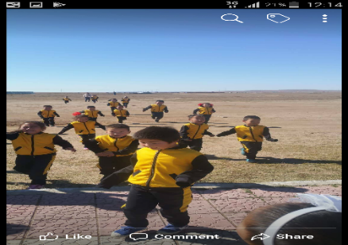
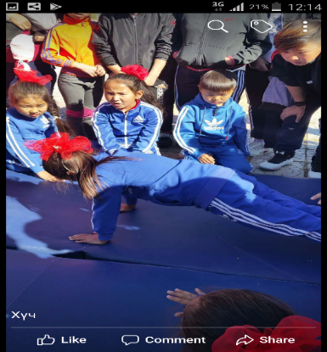
Боловсрол, Эрүүл мэнд, Соёлын салбарын хүрээнд:
Жил бүр уламжлал болгон зохион байгуулдаг “Алтан намар” спортын наадамд 1-9-р ангийн нийт 147 сурагч оролцож 1-2-р анги, 3-5-р анги, 6-9-р ангийн ангилалд 6 төрлөөр амжилттай зохион байгуулагдсан. 1-2-р ангийн ангилалд Н.Оюунцэцэг багштай 2а анги, 3-5-р ангийн ангилалд М.Оюундарь багштай 5а анги, 6-9-р ангийн ангилалд 9-р анги тус тус шилдэг ангиудаар шалгарч шилжин явах цом, өргөмжлөлөөр шагнуулж өндөрлөлөө.

Slide 10
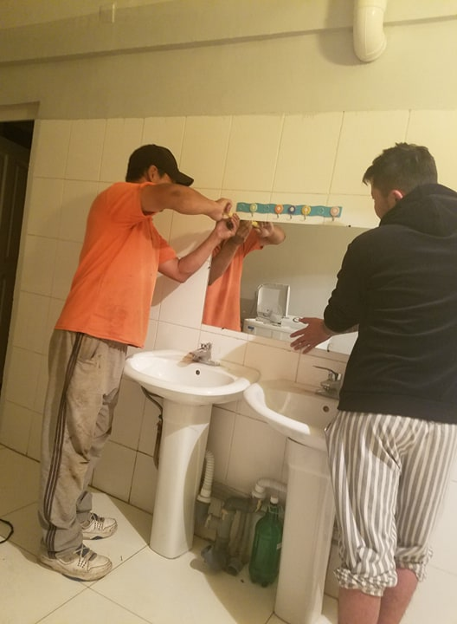
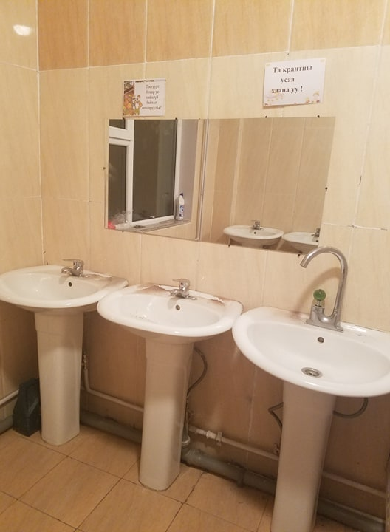
Боловсрол, Эрүүл мэнд, Соёлын салбарын хүрээнд:
Сургуулийн дотуур байранд тохижилтын ажил хийгдсэнээр хүүхдүүдэд эрүүл аюулгүй цэвэр орчинд амьдрах таатай орчин бүрдсэн.

Slide 11
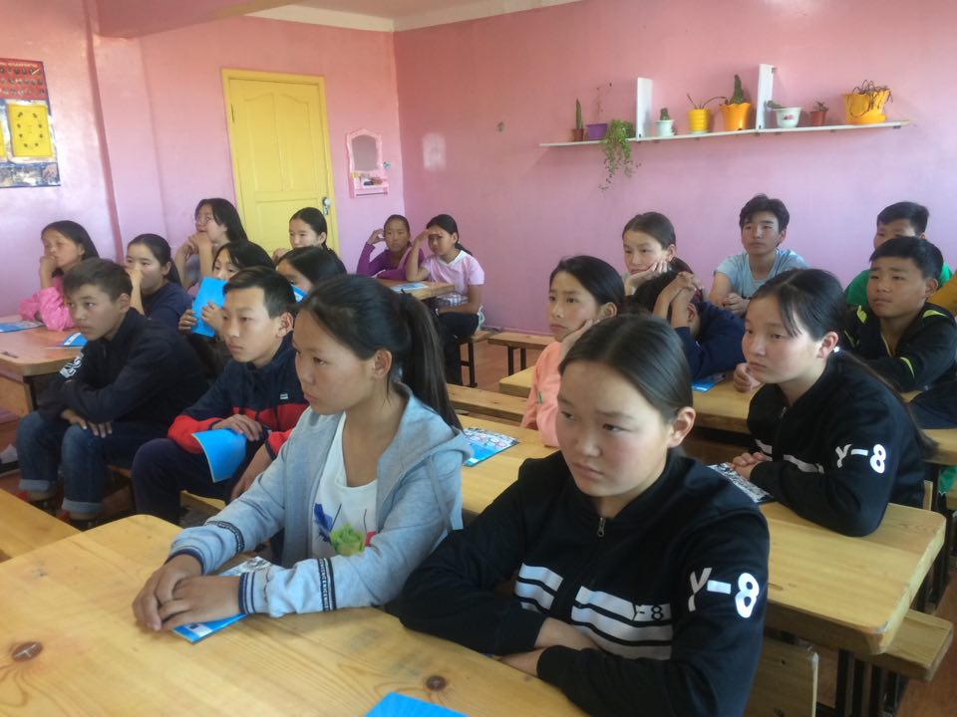
Боловсрол, Эрүүл мэнд, Соёлын салбарын хүрээнд:
Говьсүмбэр аймгийн Хөдөлмөр халамж, үйлчилгээний газраас 8- 9- р ангийн сурагчдын дунд зохион байгуулсан “МЭРГЭЖИЛ СОНГОХ ЧИГ БАРИМЖАА ОЛГОХ” сургалтанд сурагчид мэргэжлээ хэрхэн сонгох талаар мэдлэг, мэдээллийг авч нийт 22 сурагчыг хамрууллаа.

Slide 12
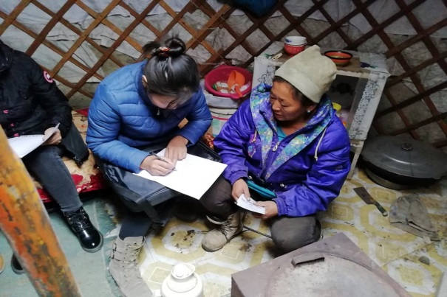
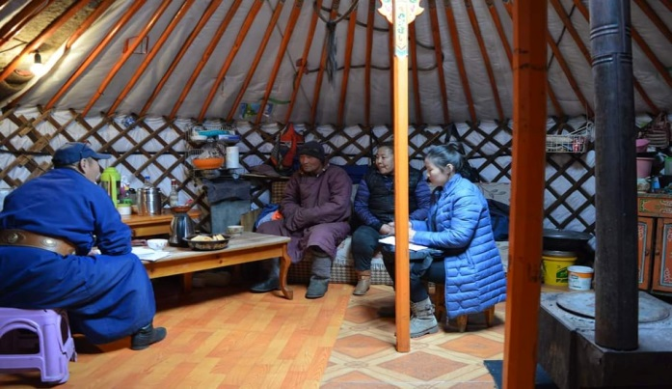
Боловсрол, Эрүүл мэнд, Соёлын салбарын хүрээнд:
10-р сарын 19-ны амралтын өдрөөр хөдөөгийн малчин өрхүүдэд угийн бичгийн сургалтыг зохион байгуулж нийт 13 өрхийг хамрууллаа.

Slide 13
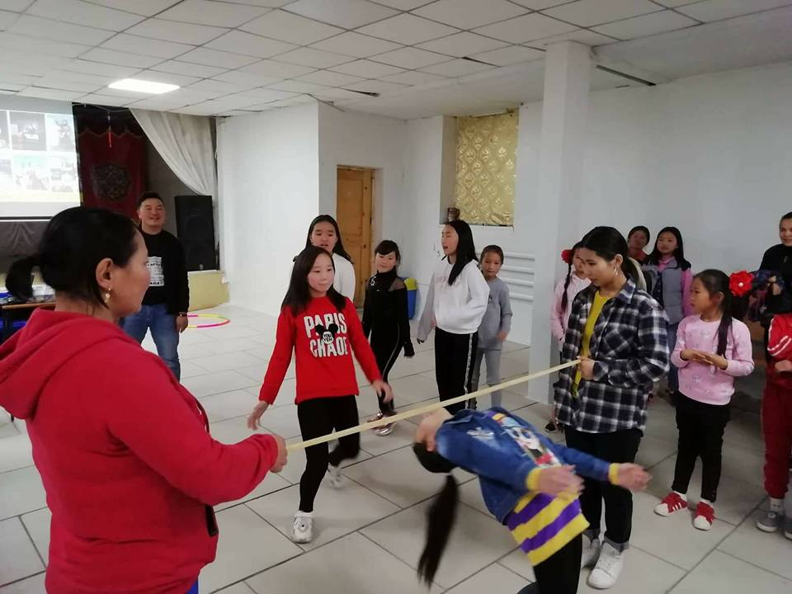
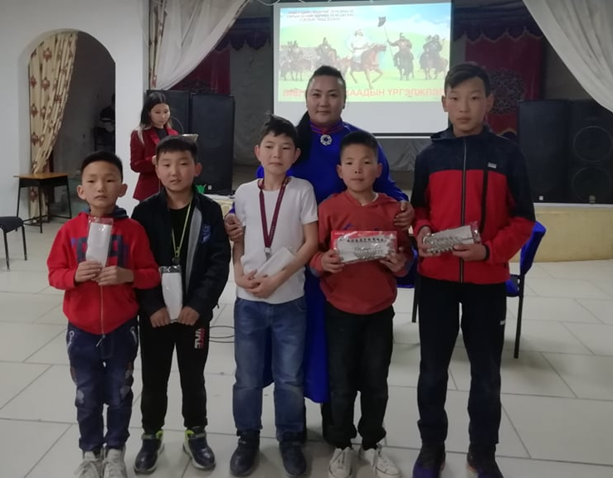
Боловсрол, Эрүүл мэнд, Соёлын салбарын хүрээнд:
“Бид Монгол хаадын үргэлжлэл” хөвгүүдийн өдөрлөгийг зохион байгуулж ЕБСургуулийн нийт 38 хөвгүүн, “Бид Монгол хатадын үргэлжлэл” охидын өдөрлөгийг зохион байгуулж ЕБСургуулийн нийт 45 охин тус тус оролцсон байна.
Өдөрлөгүүдийн үеэр “Монгол эмэгтэй”, “Монгол эр хүн” лекц, Хөгжөөнт буухиа тэмцээн уралдаан, “Охидын шивнээ”, “Би Монголын ирээдүй” сэдвээр чөлөөт ярилцлагыг зохион байгууллаа.

Slide 14
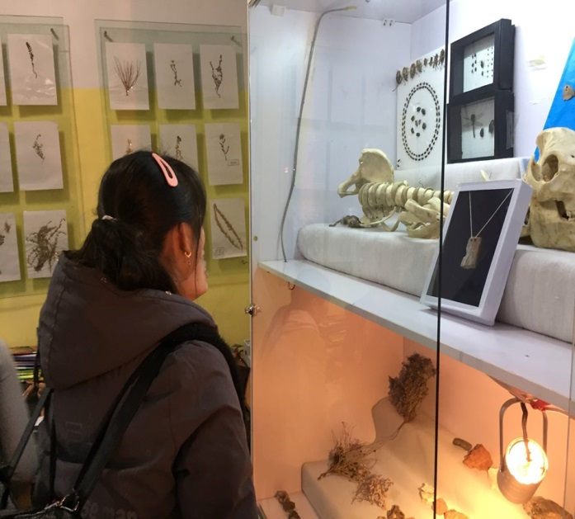
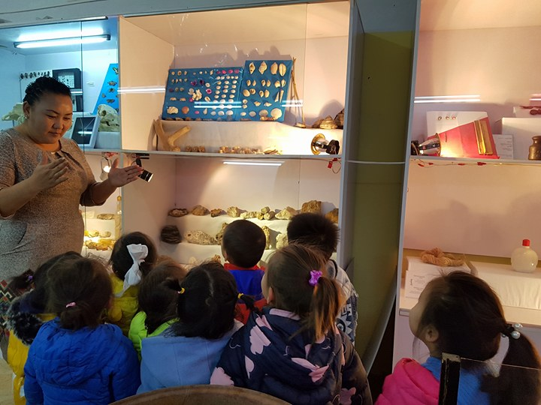
Боловсрол, Эрүүл мэнд, Соёлын салбарын хүрээнд:
“Чулуун өв соёл”- ыг сурталчлах ажлын хүрээнд ЕБСургуулийн 7-9-р ангийн хүүхдүүдэд Чулуун өв соёл болон манай аймагт байгаа чулуун дурсгалуудын талаар мэдээлэл танилцуулга хийсэн. Мөн 4-р цэцэрлэгийн дунд бүлгийн 25 хүүхдэд орон нутгаа сурталчлан танилцуулах ажлыг зохион байгуулсан.

Slide 15
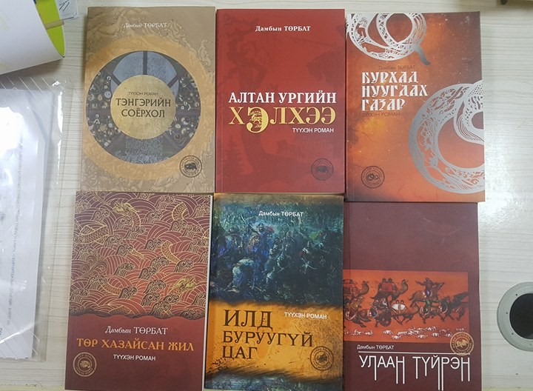
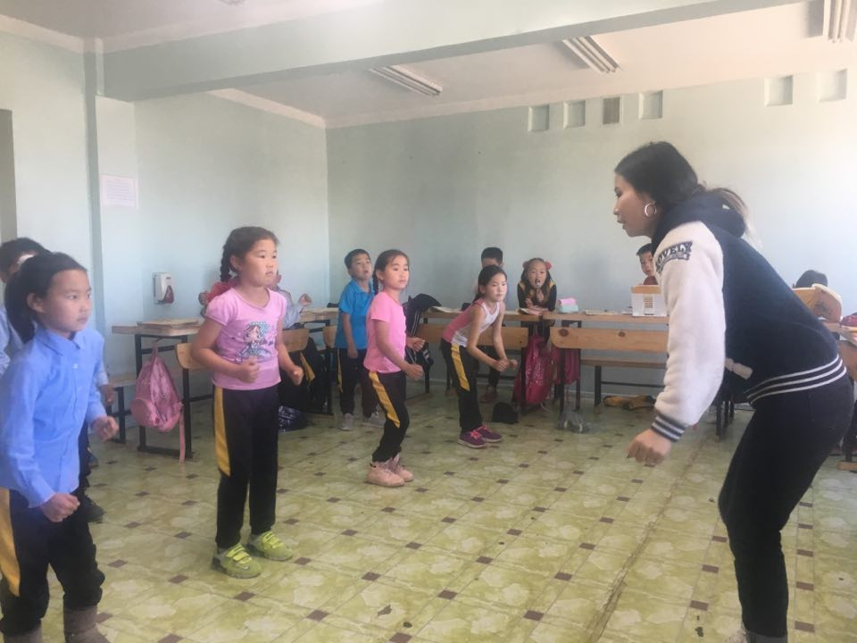
Боловсрол, Эрүүл мэнд, Соёлын салбарын хүрээнд:
Номын сангийн үйлчилгээг танхимаар 65 хүнд 153 номоор, цахим номын сангаар 7 хүнд 16 номоор, гэрээр 3 хүнд 8 номоор, үлгэрийн цагийг 25 хүүхдэд явуулж үйлчилсэн байна.
Номын фондыг 61544 төгрөгийн 12 нэрийн 12 ширхэг номоор баяжуулсан.
Бүжгийн дугуйланг долоо хоног бүр тогтмол хичээллүүлж байна.

Slide 16
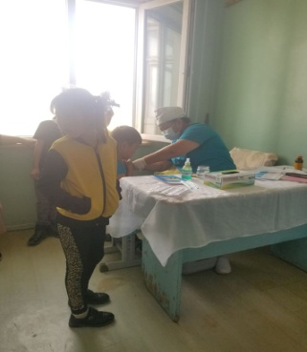
Боловсрол, Эрүүл мэнд, Соёлын салбарын хүрээнд:
Эрүүл мэндийн үйлчилгээгээр нийт- 185 үзлэг хийгдсэн.
Үүнээс - Урьдчилан сэргийлэх үзлэг-121
Идэвхитэй хяналт- 7
Гэрийн эргэлт-3
Амбулатор -54
Товлолт вакцин болох сахуу татрангийн вакцин нь сумын 32 хүүхдэд хийгдсэн. Үүнд 7 настай 29 хүүхэд, 15 настай 3 хүүхэд хамрагдсан.

Slide 17
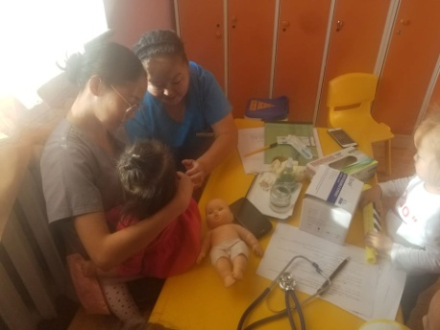
Боловсрол, Эрүүл мэнд, Соёлын салбарын хүрээнд:
Аймгийн Засаг даргын нөөц хөрөнгөөр сайн дурын дархлаажуулалтын санхүүжилтийг шийдвэрлэснээр тархвар судлалын заалтаар томуугийн эсрэг дархлаажуулалтанд нийт 100 хүнд вакцин хийгдсэн байна.Үүнээс:
06 сараас 5 насны - 62 хүүхэд
Жирэмсэн эхчүүд - 8 эх
Эмнэлгийн мэргэжилтэнүүд - 15 хүн
Архаг хууч өвчтэй хүмүүс -1 5 хүн хамрагдсан.

Slide 18
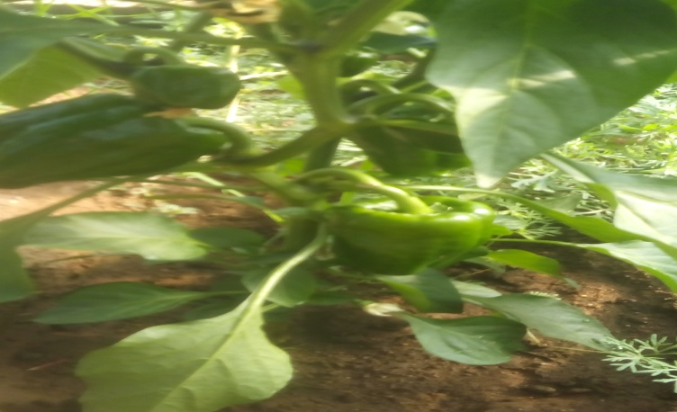
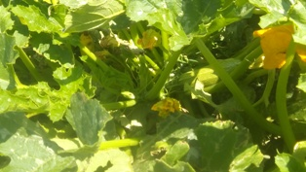
Хөдөө аж ахуйн бодлогын хүрээнд:
Газар тариалан
Сумын хэмжээнд энэ жил төмс 0,6 га, нарийн ногоо 1,337 га, нийт 1.937 га талбайд тариалалт хийгдэж дараах төрлийн хүнсний ногоог хураасан байна. - Огурцы - 0,58 тн
- Чинжүү – 0,4 тн
- Манжин – 0,79 тн
- Лууван – 0,43 тн
- Сонгино – 0,02 тн
- Улаан лооль – 0,71 тн
- Тарвас – 0,04 тн
- Төмс- 1,73 тн
Нийт 4,7 тн ургац хураан авсан байна.

Slide 19
Хөдөө аж ахуйн бодлогын хүрээнд:
Ариутгал халдваргүйтгэлийг 18,16,14-р зөрлөг, сумын төв, цэргийн ангийн малчин, мал бүхий өрхийн 19 хороо, хашааны 4090 м2 талбай, 2 худаг, уст цэгийн 145 м2 талбайг халдваргүйтгэсэн, гүйцэтгэл нь 50%-тай байна.
Малын шимэгчтэх өвчнөөс эмчлэн сэргийлж мал угаалганд 30 малчин өрхийн 22598 толгой малыг хамруулж гүйцэтгэл 100%-тай байна. Өнөөдрийн байдлаар боловсруулалтанд 25 өрхийн 12.0 мян.толгой мал хамруулсан гүйцэтгэл 79%-тай, туулгалтанд 7 малчин өрхийн 5.6 мян.толгой мал хамруулж гүйцэтгэл 58%-тай байна

Slide 20
Хөдөө аж ахуйн бодлогын хүрээнд:
Гоц халдварт өвчнөөс урьдчилан сэргийлэх вакцинжуулалтыг графикт хугацаанд зохион байгуулж шүлхий өвчнөөс урьдчилан сэргийлэх вакцинжуулалтанд 91 малчин өрхийн үхэр 1861, хонь 40447, ямаа 29268 бүгд 71576 толгой мал, бог малын мялзангын вакцинд 51 малчин өрхийн 39816 толгой мал, Рев-1 омгийн вакцинд 39 малчин өрхийн 8076 толгой охин хурга, ишиг, Рев-19 омгийн вакцинд 19 малчин өрхийн 197 охин тугал, хонины цэцэг өвчний вакцинд 48 малчин өрхийн 11357 толгой хургыг тус тус хамруулж гүйцэтгэл 100%-тай. Вакцинжуулалтанд хяналт тавьж гүйцэтгэлийн тайланг аймгийн МЭГазарт хүргүүлсэн.

Slide 21
Санхүү,эдийн засгийн бодлогын хүрээнд:
Орон нутгийн орлогын төлөвлөгөө 15,352,100 , гүйцэтгэл 127,692,597,38 төгрөг төвлөрүүлсэн – 831.76 хувьтай байна.
Орон нутгийн байгууллагын зарлагын төлөвлөгөө 262,518 мянган төгрөг, гүйцэтгэл 241,901,402 мянган төгрөг байна. Үүнээс үндсэн цалин, унаа, хоол, нэмэгдэл урамшуулалд 6,363 мянган төгрөг ,НДШ –д 19,179 мянган төгрөг зарцуулсан байна.
Орон нутгийн төсвийн байгууллагын өглөг 14,270,762 төгрөг, авлага 2,647,628 төгрөг, тусгай зориулалтын байгууллагын өглөг 21,024,484 төгрөг, нийт авлага 6,330,084 төгрөг байна.
Улсын төсвийн байгууллагын зарлагын төлөвлөгөө 760,926,900 төгрөг, гүйцэтгэл 698,544,742 төгрөг байна. Үүнээс үндсэн цалин,унаа, хоол, нэмэгдэл урамшуулалд 7,678,000 төгрөг, НДШ-д 54,776,200 төгрөг зарцуулсан ба цалин хөлс хугацаандаа олгогдсон байна.

Slide 22
Хөдөлмөр халамжийн бодлогын хүрээнд:
10- р сарын хүнсний эрхийн бичиг олгогдож, шалгарсан дэлгүүрээс хүнсний эрхийн бичгийн үйлчилгээнд хамрагддаг 5 өрхийн 26 гишүүн нийт 296,0 мянган төгрөгний хүнсний бүтээгдэхүүн худалдан авсан байна.
Аймгийн ХХҮГазрын хяналтын хэсэг суманд ажиллаж Хүнсний эрхийн бичгээр үйлчлүүлдэг болон байнгын асаргаанд байдаг ахмад настан, хөгжлийн бэрхшээлтэй хүүхэдтэй зэрэг 13 өрхөд болон хүнсний эрхийн бичгээр үйлчилдэг хүнсний дэлгүүрээр орж хяналт хийв.
Хүнсний эрхийн бичигт хамрагддаг өрхийн 1 хүүхдийг ажил мэргэжлийн чиг баримжаа олгох ганцаарчилсан зөвөлгөөнд хамруулсан.

Slide 23
АНХААРАЛ ХАНДУУЛСАНД БАЯРЛАЛАА

